Slide 1
Môn học – Cloud Computing
Nội dung: Tìm Hiểu và Demo Sử Dụng Salesforce.com
Giáo viên: Nguyễn Hồng Sơn
Học viên: Bùi Huỳnh Thúy Mai

Slide 2
Nội Dung
Giới Thiệu Salesforce.com
Kiến Trúc & Dịch Vụ
Demo Cách Sử Dụng Sales Cloud
Q&A

Slide 3
Giới Thiệu Salesforce.com
1999 - 2000: Ra đời ứng dụng web quản lý CRM theo mô hình SAAS, đặt tên là Salesforce.com tại Telegrap Hill, San Francisco, US. Ứng dụng này có giao diện tương tự Amazon
2003: Sự kiện Dreamforce giới thiệu Salesforce 2.0
2005: AppExchange – “iTunes of business software”, Marketing cloud ra đời
2006: Apex (OOP language), Visualforce ra đời. Từ đây Salesforce.com cũng trở thành PAAS
2012: Ra đời thêm ứng dụng Marketing cloud và Mobile cloud
2015: Ra đời Lighting, giao diện của Salesforce.com thay đổi sau 16 năm.
2016: cùng với làng sóng AI, Salesforce.com phát triển sản phẩm Einstein
Notes:
https://en.wikipedia.org/wiki/Salesforce.com
http://www.salesforceben.com/brief-history-salesforce-com/

Slide 4
Giới Thiệu Salesforce.com
Salesforce.com là dịch vụ đám mây đầu tiên và lớn nhất hiện nay hỗ trợ cả người dùng cuối và kỹ sư lập trình
Salesforce.com là dịch vụ đám mây đáp ứng nhu cầu như
Quản trị quan hệ khách hàng
Tích hợp Salesforce với các hệ thống khác (Azure có thể gọi Salesforce API)
Cho phép xây dựng các ứng dụng riêng và triển khai trên Salesforce.com
Salesforce cung cấp những loại dịch vụ: PAAS, SAAS

Slide 5
Giới Thiệu Salesforce.com
PAAS
Mobile Software Development Kit (SDK), Social and mobile built-in
Rich developer environment, Fully managed cloud database
Point-and-click app building, Multi-language development (4 platforms)
Cloud app marketplace
SAAS
Sales, Marketing, Service, Community, Analytic
Apps, IoT, Quip, AppExchange
Notes:
https://www.salesforce.com/ap/learning-centre/tech/paas/

Slide 6
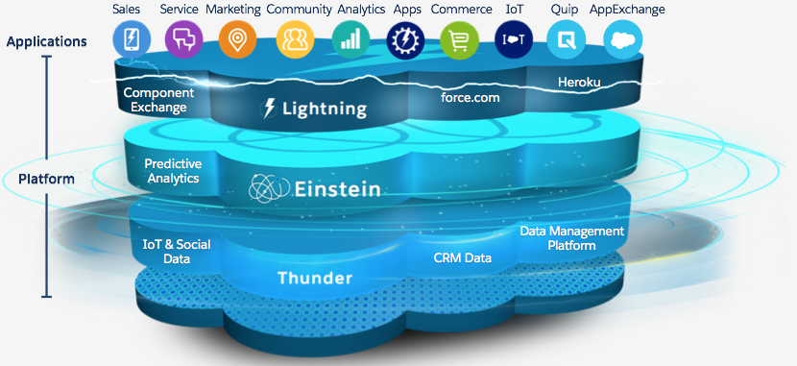
Kiến Trúc và Dịch Vụ Salesforce
#1 Web Scaling

Slide 7
Dịch vụ Salesforce SAAS
Sales Cloud: cho phép người dùng quản lý Lead → Account, Contact, Opportunities và Reports,etc.
AppExchange: như Apple store hoặc Play store cho phép cộng đồng người dùng phát triển nhiều sản phẩm và sẽ được triển khai trên Salesforce

Slide 8
Dịch vụ Salesforce SAAS
Marketing Cloud: có 7 sản phẩm chính
Email Studio: marketing bằng email
Mobile Studio: marketing bằng mobile (SMS)
Social Studio: marketing bằng mạng xã hội
Advertising Studio: công cụ tạo ra mẫu quảng cáo
Journey Builder: quản lý dữ liệu và tiếp cận khách hàng qua tất cả các kênh, kết nối dữ liệu giữa Sales Cloud và Service Cloud
Salesforce DMP: quản lý khách hàng bất kỳ khi nào có sự tương tác (customer profiler)
Data Studio: công cụ hỗ trợ chia sẽ dữ liệu

Slide 9
Dịch vụ Salesforce SAAS
Analytic Cloud:
Xây dựng trên nền tảng Wave. Trong tương lai, người dùng cũng có thể xây dựng BI trên nền tảng này.
Hỗ trợ những thành phần
Dashboard
Lenses: report
Dataset: Salesforce dataset (Account, Lead) hay từ nguồn khác (CSV, ETL)
Dataflow: luồng xử lý, tổng hợp dữ liệu trong ETL
Einstein Discovery: xây dựng phân tích dữ liệu bán hàng, marketing, khách hàng mở rộng bằng công nghệ AI
Self Service Advance Analytic
Notes:
https://www.salesforce.com/blog/2017/06/introducing-einstein-analytics.html

Slide 10
Dịch vụ Salesforce PAAS
Nền tản Lightning trong Salesforce
Phát triển trên nền tản Force.com
Cho phép người dùng mở rộng khả năng Salesforce về tìm kiếm, thống kế, API, truy vấn dữ liệu, ứng dụng mobile, quy trình (workflow)
Nến tản đầu tiên hỗ trợ phát triển ứng dụng mà không cần lập trình (“low – code” hoặc “no code”)
Notes:
https://developer.salesforce.com/page/Lightning_Overview

Slide 11
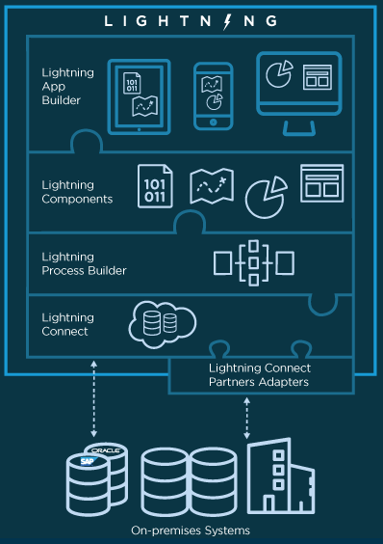
Dịch vụ Salesforce PAAS
Đối tượng:
Lập trình viên, Salesforce admin, và business analyst.
Các thành phần chính:
Lighting App Builders: công cụ trực quan (drap-and-drop) hỗ trợ người dùng thiết kế giao diện
Lighting Components: thành phần build-in GUI
Lighting Process Builder: công cụ trực quan hỗ trợ thiết kế yêu cầu nghiệp vụ
Lighting Connect: kế nối hệ thống cơ sở dữ liệu
Notes:
https://developer.salesforce.com/page/Lightning_Overview

Slide 12
Kiến Trúc Salesforce
Basic
Multitenancy: nhóm người dùng được chia sẽ
Dữ liệu: đánh giá của người dùng (comments in social network) [trong cùng tổ chức – chính sách an toàn dữ liệu (security policy)]
Tài nguyên phần cứng (CPU, RAM) và lưu trữ dữ liệu [giữa các tổ chức]
Nhóm người dùng sẽ sử dụng phần mếm một cách độc lập
System
Hệ thống phân tán đồ sộ (massive)
Hỗ trợ multitenant.
Xây dựng hàng loạt dịch vụ (tìm kiếm, lưu trữ, caching, AI) (services) để đáp ứng 1 yêu cầu
Được chia sẽ bởi hàng trăm instances
Truy cập trên nhiều đối tượng lưu trữ dữ liệu (properties)
Trong rất nhiều data centers của hàng trăm server
Trong 1 sản phẩm phân tán trải rộng toàn cầu
Notes:
https://www.youtube.com/watch?v=GMwHqQtqEys

Slide 13
Kiến Trúc Salesforce
Cơ chế cân bằng tải (Load Balancing)
Mỗi dịch vụ (service) được thực hiện cơ chế load balancing hoặc cluster để đảm yêu cầu được đáp ứng trong thời gian phù hợp.
Load balancing sẽ thực hiện trên máy ảo, máy vật lý hay trong ứng dụng (Lighting container)
Khả năng mở rộng (Scalability)
Những dịch vụ được gom chung thành một nhóm gọi là Instance
Những instance sẽ được hỗ trợ cơ chế sharding (partition trên data store) → Dễ dàng mở rộng khả năng lưu trữ
Tính chịu lỗi (Fault Isolation)
Do cơ chế Sharding, khi có lỗi xảy ra trên một nơi lưu trữ, dịch vụ vẫn hoạt động
Hạn chế độ trễ do vị trí địa lý
Nếu khách hang ở Việt nam yêu cầu dịch vụ, data center ở Singapore hoặc Nhật sẽ là nơi tốt nhất.

Slide 14


Demo Cách Sử Dụng Sales Cloud
Tình huống: công ty cần một nơi quản lý tập trung tất cả thông tin liên lạc của một cá nhân đến khách hàng để có cái nhìn tổng quan và nhất quán cho khách hàng giữa các thành viên. Từ đó đánh giá hiệu quả bán hàng của công ty.
Contact
Account
Lead
Chatter
Portal
Dashboard

Slide 15
Q&A Cám ơn

